Slide 1
Lo que quiero lograr
Brayan Obed Cruz López

Slide 2


1 año

Slide 3

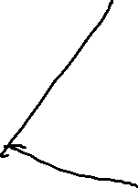






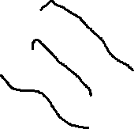


5 en años

Slide 4

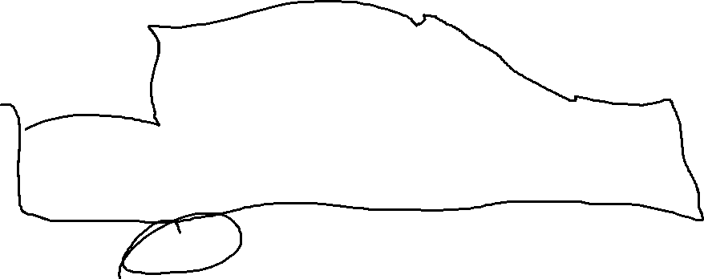







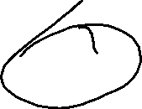





10 años

